Slide 1
SEMINARSKA NALOGA:
VARNA SPOLNOST
Predmet: B I O L O G I J A

Slide 2
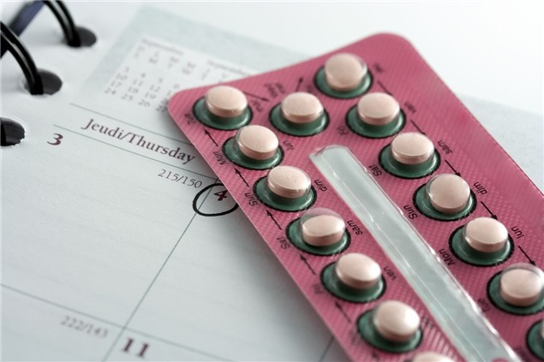
KONTRACEPCIJSKE TABLETKE
KOMBINIRANE TABLETE
kombinacija estrogena in progestogena za preprečitev zorenja jajčeca in ovulacije
»MINITABLETE«
vsebujejo progestogen – ustvarjena sluz prekrije notranjost materničnega vratu
prvo tableto vzamemo prvi dan menstruacije
preostalih 20 jemljemo vsak dan po eno
sledi sedemdnevni premor (menstrualna krvavitev)
osmi dan premora vzamemo prvo tableto iz novega zavojčka
ne prihaja do ovulacije
maternična sluznica se ne razvije dovolj, oplojeno jajčece
se ne more ugnezditi
sluz v materničnem vratu postane gosto vlečljiva, neprehodna

Slide 3
KONTRACEPCIJSKE TABLETKE
PREDNOSTI KT | SLABOSTI KT
manj boleče menstrualne bolečine | nujna rednost in skrbno jemanje vsak dan
manjša možnost vnetja rodil | lahko se poveča krvni pritisk
manjša možnost razvoja raka na jajčnikih/materni sluznici | strdki v venah – zelo redki
zmanjšanje pojava miomov benigne bule iz mišičnega in vezivnega tkiva ohranjanje kostne mase zmanjša tveganje za nastanek osteoporoze | nezaželeni učinki glavobol, izpadanje las, izguba telesne teže, napete dojke, želodčna slabost, vmesne krvavitve, motnje vida, bolečine v mečih ali stegnih
varuje tudi pred zunajmaternično nosečnostjo
povišano tveganje za raka dojke

Slide 4
KT ni primerna za ženske:
z visokim krvnim pritiskom
s sladkorno boleznijo
z zvišano maščobo v krvi – holesterolom
s preveliko telesno težo
kadilke, še posebej s starostjo nad 35 let
z migrenami
ki dojijo
ki imajo ali so že imele krvne strdke (trombozo)
Za mlado dekle je KT primerna, če:
že ima menstruacijo;
je razvoj telesa končan,(dojke, poraščenost, telesna teža, višina)
tovrstno zaščito res potrebuje - glede na pogostnost spolnih odnosov
Po 40. letu je dovoljeno jemati HKC le, če ženska
nima prav nobenih dejavnikov tveganja za žilne bolezni;
ima zdrave dojke
ni kadilka

Slide 5
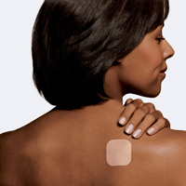
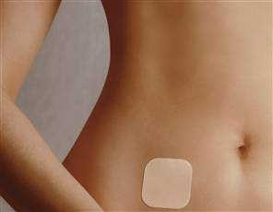
KONTRACEPCIJSKI OBLIŽI
vnašanje hormonov skozi kožo
prednosti in slabosti podobne kot pri tabletkah
PRVI – SEDMI DAN
(obliž na koži trebuha ali zadnjice, na zunanji stran nadlahti ali zgornjega dela trupa)
OSMI – ŠTIRINAJSTI DAN
(nov obliž na drugem mestu kot prvi)
PETNAJSTI – ENAINDVAJSETI DAN
SEDEMDNEVNI PREMOR
(menstrualna krvavitev)
…..
TRIMESEČNE INJEKCIJE
vsebujejo samo progestogen
niso primerne za ženske, ki si kmalu še želijo otrok

Slide 6
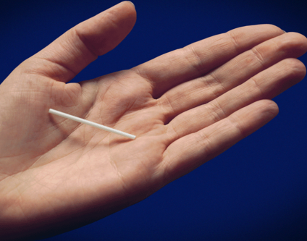
KONTRACEPCIJSKI PODKOŽNI VSADKI
majhna plastična paličica prepojena s progestogenom
zdravniški poseg med menstruacijo
dnevno sproščanje hormona prepreči ovulacijo
99% učinkovitost kontracepcije, zanositev preprečuje tri leta
NOŽNIČNI PRSTAN
iz silikona
vstavljen prvi dan menstruacije (trije tedni)
Nezaželeni učinki: prve mesece neredne krvavitve
glavobol, akne, povečanje teže, občutek napetosti v prsih
takoj po odstranitvi je ženska enako plodna kot prej
progesteron se v telesu ne kopiči

Slide 7
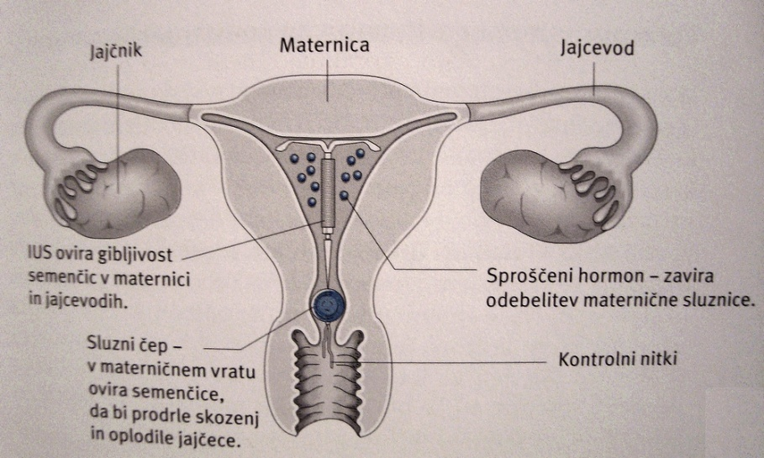
MATERNIČNI VLOŽEK
Z BAKROM
ovira gibanje semenčic
ginekološki poseg v času menstruacije
nitka iz najlona za kontrolo vložka
deluje od 5 do 8 let
telo ga lahko zazna kot tujek – krči
poveča se tveganje za okužbe notranjih spolnih organov
S HORMONOM
plastičen nosilec progestogena v obliki črke T
ginekološki poseg v času menstruacije – zložen se s pomočjo tanke cevke vstavi v maternico
učinkovitost 5 let
99,9% zaščita
zmanjšuje menstrualne bolečine – menstruacija lahko celo izostane

Slide 8
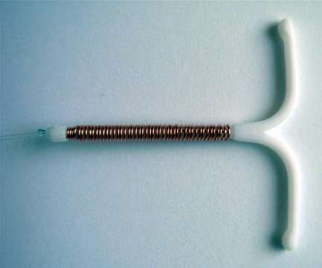
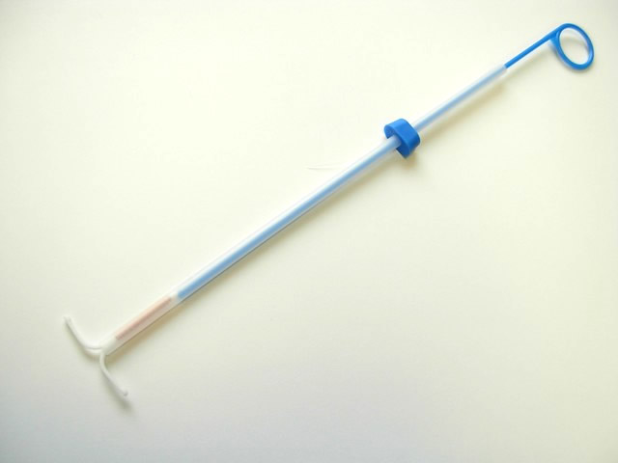
MATERNIČNI VLOŽEK
Pred uporabo morajo biti izključene mnoge KONTRAINDIKCIJE :
nosečnost – z vložkom mogoča a z visokim tveganjem za splav
deformacije maternice – izrazito majhna ali velika
miomi
akutna okužba spolovil
boleče in močne mesečne krvavitve (samo za bakrene)
sum na rakasta obolenja spolovil
alergija na baker (samo za bakrene)

Slide 9
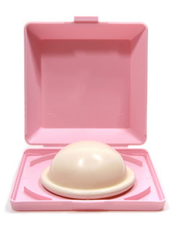
DIAFRAGMA
na jeklenem obroču napeta gumijasta kapica
prekrije maternični vrat
uporaba s spermicidi = večja zanesljivost
vstavimo 2 uri pred spolnim odnosom
odstranimo po 6-8 urah
82% učinkovita

Slide 10
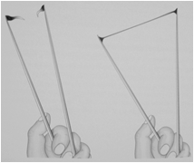
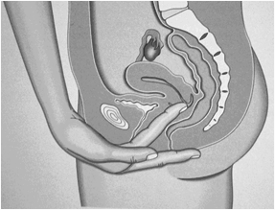
NARAVNE METODE
1. TEMPERATURNA METODA
merjenje zjutraj, pred dejavnostjo
v ustih (ORALNO), v nožnici (VAGINALNO) ali črevesu (ANALNO)
0,2˚C
2. METODA OPAZOVANJA MATERNIČNE SLUZI (Billingsova metoda)
sluzni čep v kanalu materničnega vratu – cervikalna sluz
ovulacija v obdobju tri dni pred vrhuncem sluzi in tri dni po njem
štiri dni po vrhuncu - čas neplodnosti (suh občutek)
3. SAMOPREGLED MATERNIČNEGA USTJA
ob neplodnih dnevih na začetku ciklusa maternično ustje trdo in zaprto
po ovulaciji postane maternično ustje mehkejše
faza večinoma sovpada s spremembo temperature
Notes:
TEMPERATURNA METODA
Telesna temperatura ženske sledi v vsakem ciklusu točno določenemu ritmu, ki je odvisen od hormona rumenega telesca progesterona. Hormon vpliva med drugim tudi na temperaturni center v možganih – temperatura se po ovulaciji zviša za nekaj desetink stopinje. Če želiš ta mehanizem uporabiti za določanje plodnih dni, si moraš vsak dan izmeriti bazalno temperaturo (zjutraj pred vsakršno dejavnostjo in vedno na istem mestu – v ustih ORALNO, v nožnici VAGINALNO ali črevesu ANALNO. Temperatura se nato zapiše na liste krivulj. Posplošeno rečeno - če 6 dnevom z nizkimi bazalnimi temperaturami sledi povišanje temperature za najmanj 0,2˚C in ostane izmerjena vrednost v naslednjih dveh dnevih povišana ter je tretja najvišja vrednost najmanj 0,2˚C nad najvišjo od šestih nizkih vrednosti, ni več za oploditev primernega jajčeca in do naslednje menstruacije niste plodni. Na telesno temperaturo vsekakor vpliva tudi stres, neprespana noč, kajenje – takšne odklone je prav tako potrebno zabeležiti. Omeniti je potrebno tudi to, da so primerni le običajni termometri, saj na digitalnem in ušesnem ni takšne natančnosti. Kaj se zgodi če vstaneš a na merjenje pozabiš? Obstajata dve možnosti, ali meritve za tisti dan sploh nimaš, ali pa ležeš za dodatne pol ure nazaj in nato izmeriš temperaturo.
METODA OPAZOVANJA MATERNIČNE SLUZI (Billingsova metoda)
Drugi sekundarni znak plodnosti, ki se med ciklusom spreminja je lastnost sluznega čepa v kanalu materničnega vratu – cervikalne sluzi. Na njeno strukturo vpliva hormon estrogen. Na začetku ciklusa, po menstruaciji sluz tvori žilav čep, skozi katerega je semenčicam skoraj nemogoče prodreti. Čim bolj se približuje čas ovulacije, tem bolj rahel postaja čep, sluz je sedaj neprozorna, belkasta ali rumenkasta. Ko se koncentracija estrogena povečuje, se tvori vedno več sluzi. Njena struktura je takrat takšna, da semenčice z lahkoto pridejo skoznjo. Na lastnosti sluzi vplivajo različni dejavniki: vnetja notranjih spolnih organov, spolno vzburjenje, semenska tekočina po spolnem odnosu, jemanje zdravil za izločanje sluzi npr. po prehladu. Tudi uporaba kemičnih kontracepcijskih sredstev ali pretirana osebna higiena lahko povzročijo da postane sluz neprimerna za presojanje plodnosti.
Če opažanja sluzi vsak dan vnašaš na list za krivuljo in nato točke med seboj povežete, nastane med ciklusom rahlo vijugasta krivulja. Za zaščito pred spočetjem je pomembno ugotoviti, kdaj znak sluzi doseže vrhunec. Ovulacija se zgodi v obdobju tri dni pred vrhuncem sluzi in tri dni po njem. Če prištejemo še življenjsko dobo jajčne celice, ki je približno en dan, ugotovimo da štiri dni po vrhuncu sluzi lahko zanesljivo trdimo, da se je začel čas neplodnosti. Takrat moraš imeti na izhodu nožnice suh občutek, videti in otipati ne smeš nič sluzi.
SAMOPREGLED MATERNIČNEGA USTJA
Tudi maternično ustje se med ciklusom pod vplivom hormonov spreminja – te spremembe je mogoče zatipati s prsti. Ob neplodnih dnevih na začetku ciklusa je maternično ustje trdo in zaprto (kot konec nosa ali češnja). Odprtine ni mogoče otipati ali pa jo začutite kot drobcen jarek. Nekaj dni po ovulaciji postane maternično ustje mehkejše in poleg tega se malenkost odpre. Konsistenco ustnic in odprtino lahko otipate kot zadrgo – v tem času ustje spremeni tudi lego, povleče se za 2 ali 3 cm proti maternici. Približno dan ali dva po ovulaciji se te spremembe spet izginejo, maternično ustje se ponovno zniža in je na otip trdo in zaprto. Ta faza večinoma sovpada s povišanjem telesne temperature. Neplodno obdobje se začne na večer tretjega dne.

Slide 11
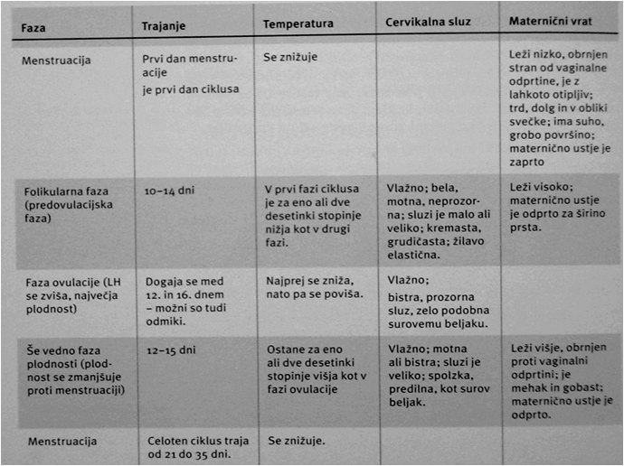
NARAVNE METODE
4. SIMPTO-TERMALNA METODA
(kombinacija temperaturne in opazovanja maternične sluzi)
5. Koledarska metoda (Knaus-Oginova)
6. Coitus interruptus (prekinjeni spolni odnos)
ZELO NEZANESLJIVI METODI!
CIKLUS ŽENSKE
PLODNOSTI

Slide 12
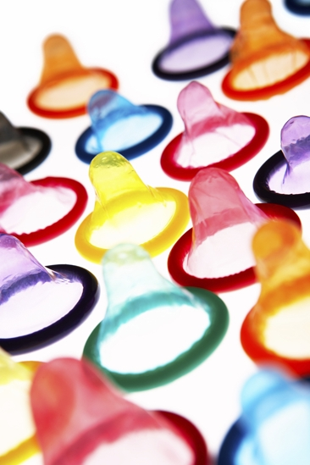
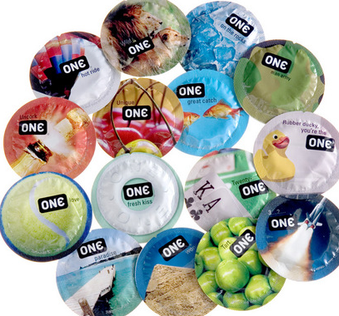
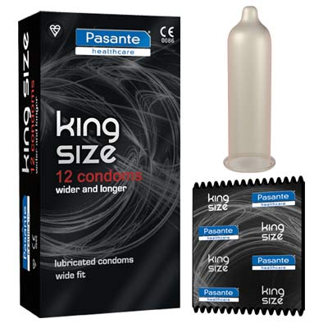
KONDOMI
ŽENSKI
Na voljo le v ZDA, VB in Švici
nakup preko spleta.
MOŠKI
prozorna, gladka, tanka, zelo raztegljiva cev iz naravne gume ali lateksa
bolj ali manj edino kontracepcijsko sredstvo, ki ščitijo pred
NEZAŽELENO NOSEČNOSTJO in SPOLNO PRENOSLJIVIMI OKUŽBAMI HKRATI!

Slide 13
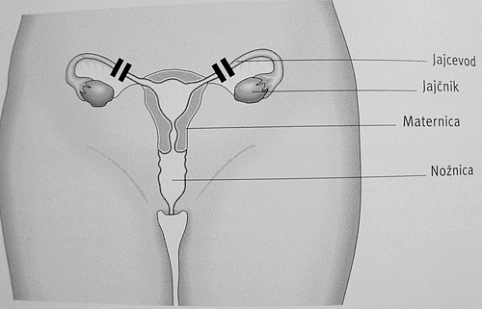
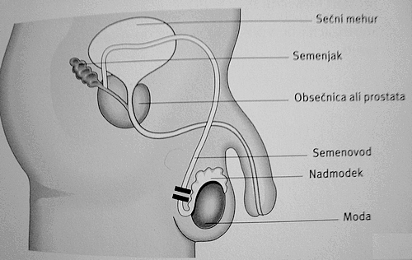
STERILIZACIJA
Slovenija: 150-200 moških in 1500-2000 žensk letno
ŽENSKE Bolj ali manj se običajno v vsakem ciklusu zgodi ovulacija. Jajčece lahko v jajcevodu po sterilizaciji potuje samo do mesta prekinitve. Tam se ustavi, telo ga resorbira in nato se raztopi. Zaradi posega se hormonsko stanje telesa ne spremeni, zaradi česar nima vpliva na mesečne krvavitve. | MOŠKI Kirurška prekinitev semenovoda imenovana VAZEKTOMIJA. Na hrbtni strani modnika se naredita eden ali dva drobna reza. Tik pod kožo ležeča semenovoda se prerežeta in s tem prekineta. Poseg pri moškemu je veliko preprostejši, saj sta semenovoda tik pod kožo. Sterilizacija torej samo prepreči tvorbo semenskih celic.

Slide 14
VIRI IN LITERATURA
http://vizita.si/clanek/leksikon/sterilizacija-pri-zenskah.html
http://www.tosemjaz.net/
http://virus.dsms.net/
http://slovenia.your-life.com/sl/domov/index.php
http://www.ezdravje.com/si/zenska/kontracepcija/
http://www.kontracepcija.si/si/
http://sl.wikipedia.org/wiki/Peroralna_kontracepcija
Silvia Knöpfel, Knut O.K. Hoffmann dr. med.
KONTRACEPCIJA: KATERA METODA MI USTREZA?
založba In obs medicus, Ptujska Gora 2009

